Slide 1
Порядок представления руководителями государственных учреждений Ленинградской области сведений о доходах, об имуществе и обязательствах имущественного характера в 2021 году
Администрация Губернатора и Правительства Ленинградской области
Секрет Владислав Петрович
главный специалист отдела по предупреждению конфликта интересов и работе с государственными организациями
управления профилактики коррупционных и иных правонарушений
Администрации Губернатора и Правительства
Ленинградской области
слайд 1

Slide 2
Трудовой кодекс Российской Федерации
Администрация Губернатора и Правительства Ленинградской области
ст. 275
лицо, поступающее на должность руководителя государственного (муниципального) учреждения (при поступлении на работу), и руководитель государственного (муниципального) учреждения (ежегодно) обязаны представлять сведения о своих доходах, об имуществе и обязательствах имущественного характера, а также о доходах, об имуществе и обязательствах имущественного характера своих супруга (супруги) и несовершеннолетних детей
представление указанных сведений осуществляется лицом, поступающим на должность руководителя государственного учреждения субъекта Российской Федерации, руководителем государственного учреждения субъекта Российской Федерации - в порядке, утверждаемом нормативным правовым актом субъекта Российской Федерации
слайд 2

Slide 3
Администрация Губернатора и Правительства Ленинградской области
Постановление Правительства Ленинградской области
от 27.02.2013 № 45
«О представлении лицом, поступающим на работу на должность руководителя государственного учреждения Ленинградской области, и руководителем государственного учреждения Ленинградской области сведений о своих доходах, об имуществе и обязательствах имущественного характера и о доходах, об имуществе и обязательствах имущественного характера супруга (супруги) и несовершеннолетних детей, а также о проверке их достоверности, размещении на официальных сайтах органов государственной власти Ленинградской области и опубликовании»
слайд 3

Slide 4
Администрация Губернатора и Правительства Ленинградской области
Постановление Правительства Ленинградской области от 27.02.2013 № 45
Сведения о доходах представляются работодателю, т.е. в орган исполнительной власти, являющийся учредителем государственного учреждения
Сроки представления сведений о доходах
кандидатами на должность руководителя учреждения представляются сведения доходах, полученных от всех источников за календарный год, предшествующий году подачи документов для поступления на работу на должность руководителя учреждения, а также сведения об имуществе, принадлежащем ему на праве собственности, и о своих обязательствах имущественного характера по состоянию на первое число месяца, предшествующего месяцу подачи документов для поступления на работу на должность руководителя учреждения
руководители учреждений ежегодно не позднее 30 апреля года, следующего за отчетным представляют сведения о своих доходах, полученных за отчетный период (с 1 января по 31 декабря) от всех источников,
а также сведения об имуществе и обязательствах имущественного характера по состоянию на конец отчетного периода
слайд 4

Slide 5
Временное исполнение обязанностей руководителя учреждения
Администрация Губернатора и Правительства Ленинградской области
лицо, временно исполняющее обязанности руководителя учреждения по состоянию на 31 декабря отчетного года, обязано представлять сведения о доходах в порядке и сроки, предусмотренные постановлением Правительства Ленинградской области от 27.02.2013 № 45
слайд 5

Slide 6
Администрация Губернатора и Правительства Ленинградской области
ПРИ ЗАПОЛНЕНИИ СПРАВОК
О ДОХОДАХ НЕОБХОДИМО РУКОВОДСТВОВАТЬСЯ МЕТОДИЧЕСКИМИ РЕКОМЕНДАЦИЯМИ, РАЗРАБОТАННЫМИ МИНТРУДОМ РОССИИ
Является единственным уполномоченным органом на издание методических рекомендаций, касающихся реализации требований антикоррупционного законодательства
слайд 6

Slide 7
Администрация Губернатора и Правительства Ленинградской области
Форма Cправки утверждена
Указом Президента РФ от 23 июня 2014 года № 460
СПО «Справки БК» предназначено для заполнения формы Справки.
Разделы СПО «Справки БК», предназначенные для заполнения, совпадают с разделами формы Справки по наименованию.
Формы с использованием СПО «Справки БК» заполняются отдельно в отношении сведений гражданского служащего и сведений членов его семьи.
Все поля формы СПО «Справки БК» для удобства заполнения имеют подсказки.
С учетом положений Указа Президента Российской Федерации
от 15 января 2020 года № 13 «О внесении изменений
в некоторые акты Президента Российской Федерации» заполнение справок осуществляется с использованием
СПО «Справки БК» (версия 2.4.4.0)
слайд 7

Slide 8
Администрация Губернатора и Правительства Ленинградской области
Комитет по здравоохранению Ленинградской области
В Справке несовершеннолетнего ребенка при отсутствии паспорта указывается свидетельство о рождении
Отчетный период:
с 01 января 2020
по 31 декабря 2020 года
Отчетная дата
31 декабря 2020 года
слайд 8

Slide 9
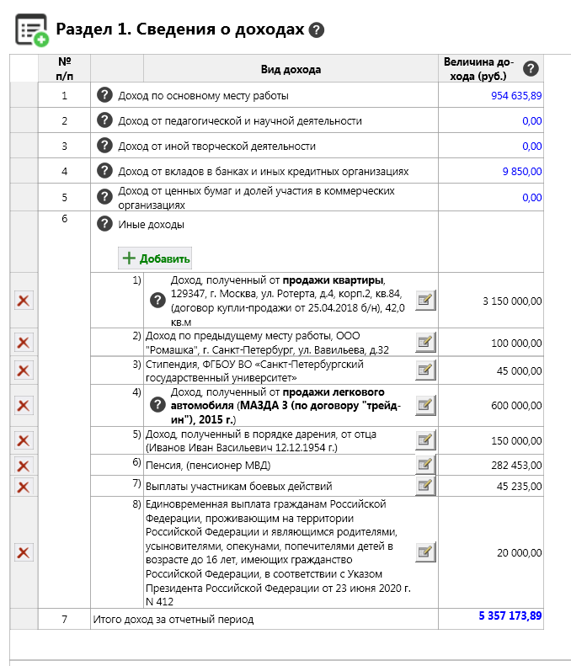
Администрация Губернатора и Правительства Ленинградской области
В строке «Иные доходы»
Рекомендуется указать:
1. В отдельных случаях за информацией о сумме дохода, полученного по больничному, следует обращаться в ФСС;
2. Разные виды пенсий или пособий не следует суммировать;
3. вид и адрес проданного недвижимого имущества,
4. вид и марку проданного транспортного средства;
5. наименование и адрес места нахождения организации, в случае получения доходов по трудовым договорам;
6. Меры социальной и иной поддержки, оказанной в связи COVID-19
Указание в строке «Иные доходы» общей суммы дохода недопустимо. Каждый доход должен быть отражен отдельно!
слайд 9

Slide 10
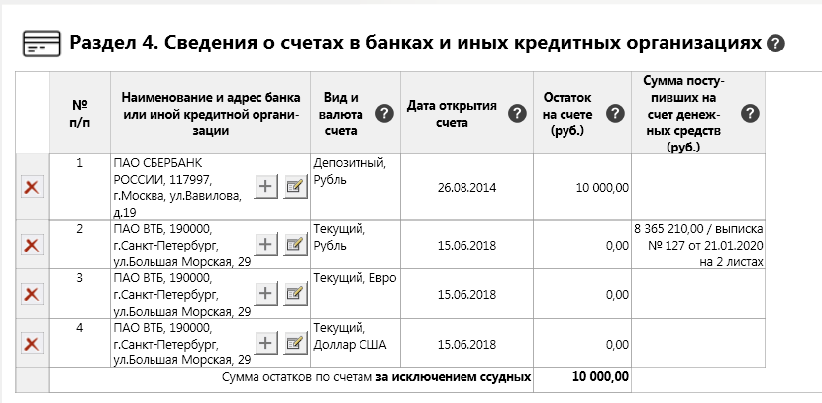
Администрация Губернатора и Правительства Ленинградской области
Необходимо указывать наименование и адрес основного офиса банка или иной кредитной организации, в которой открыт счет,
а не ее филиала или подразделения
Отражается информация обо всех счетах, открытых по состоянию на отчетную дату, вне зависимости
от цели их открытия и использования, в том числе указываются счета, открытые для погашения кредита
Банком России издано Указание от 14 апреля 2020 г. № 5440-У, которым утверждена единая форма предоставления сведений о наличии счетов и иной информации, необходимой для представления гражданам сведений о доходах, расходах, об имуществе и обязательствах имущественного характера
слайд 10

Slide 11
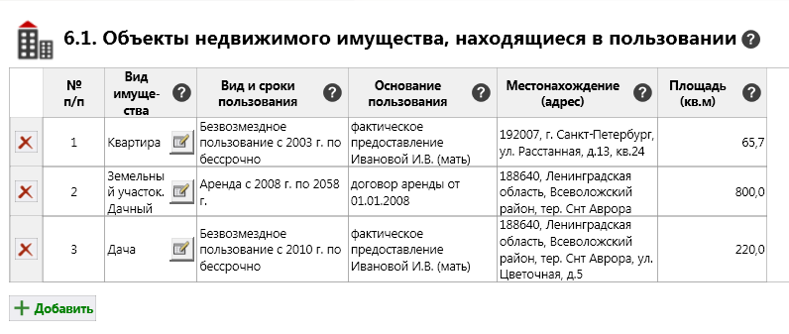
Администрация Губернатора и Правительства Ленинградской области
Уточнены условия, при которых
не требуется в подразделе 6.1 раздела 6 справки одного из супругов указывать все объекты недвижимости, находящиеся
в собственности другого супруга (отсутствует фактическое пользование этим объектом супругом и эти объекты указаны в подразделе 3.1 справки одного из супругов (аналогично в отношении несовершеннолетних детей)
Указывается недвижимое имущество (муниципальное, ведомственное, арендованное и т.п.), находящееся во временном пользовании (не в собственности) лица, его супруги (супруга), несовершеннолетних детей,
а также основание пользования (договор аренды, фактическое предоставление и другие), указанию также подлежат сведения о жилом помещении (дом, квартира, комната), нежилом помещении, земельном участке, гараже и т.д.,
не принадлежащем служащему или членам его семьи на праве собственности или на праве нанимателя, но в котором у служащего, членов его семьи имеется регистрация
(постоянная или временная).
слайд 11

Slide 12
Администрация Губернатора и Правительства Ленинградской области
Особенности указания объектов недвижимости в случае заключения договора долевого участия
Заключение договора долевого участия
Подписание акта сдачи-приемки
Регистрация права собственности
Раздел 6.2. справки
Раздел 6.1. справки
Раздел 3.1. справки
слайд 12

Slide 13
Администрация Губернатора и Правительства Ленинградской области
Важно!!!
1. После заполнения и сохранения данных, справку необходимо распечатать.
2. Для печати справок должен использоваться лазерный принтер, обеспечивающий качественную печать.
3. Не допускаются дефекты печати в виде полос, пятен (при дефектах барабана или картриджа принтера).
4. На всех страницах пакета может быть поставлена подпись в правом нижнем углу, кроме последней страницы. На последней странице подпись ставится в специально отведенном месте.
5. Не допускается наличие подписей и пометок на линейных и двумерных штрихкодах.
6. Рукописные правки не допускаются.
слайд 13

Slide 14
Администрация Губернатора и Правительства Ленинградской области
Ответственность за представление полных и достоверных сведений о своих доходах, об имуществе и обязательствах имущественного характера
а также о доходах, об имуществе и обязательствах имущественного характера своих супруги (супруга) и несовершеннолетних детей несет руководитель учреждения.
слайд 14

Slide 15
Спасибо за внимание!
Администрация Губернатора и Правительства Ленинградской области
слайд 15

